Slide 1
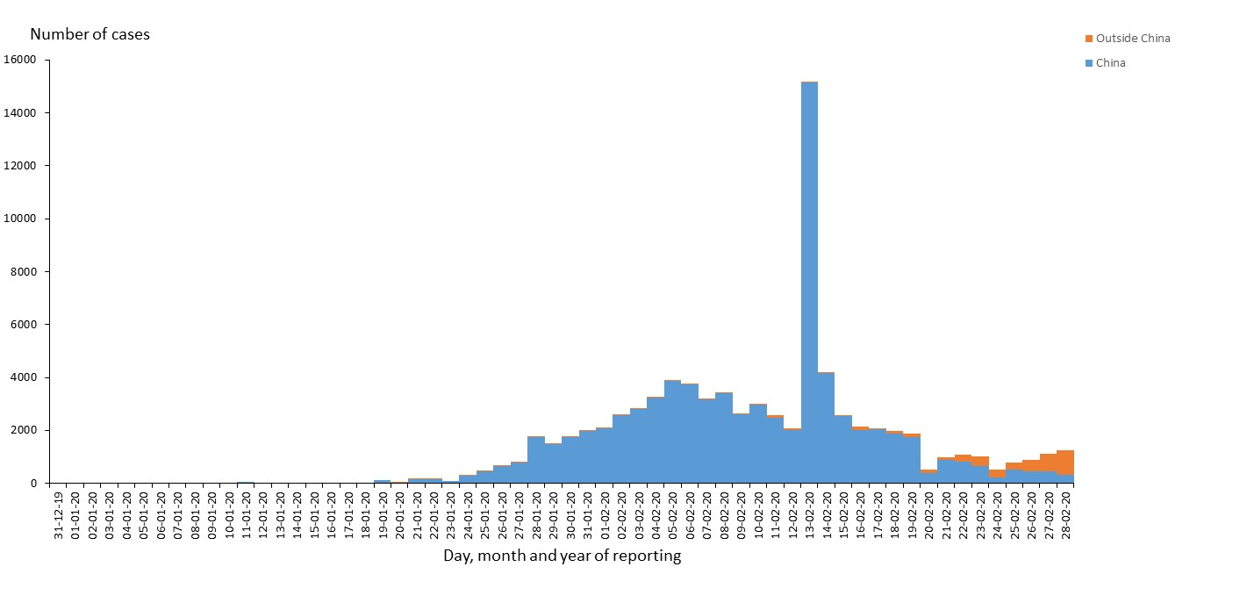
Update zu COVID-19, 28. Februar 2020
 | Neue Fälle | Insgesamt | Ernsthaft erkrankt | Genesene | Neue Todesfälle | Insgesamt Todesfälle | Letalität
Weltweit | +1.166 | 83.333 | 8.153 | 36.421 | +57 | 2.855 | 3,4%
China | +325 | 78.920 | 8.059 | 36.117 | +44 | 2.788 | 3,5%
Hubei | +318 | 65.914 | 7.984 |  | +41 | 2.682 | 4,1%
ECDC ; Stand 28.02.2020

Slide 2
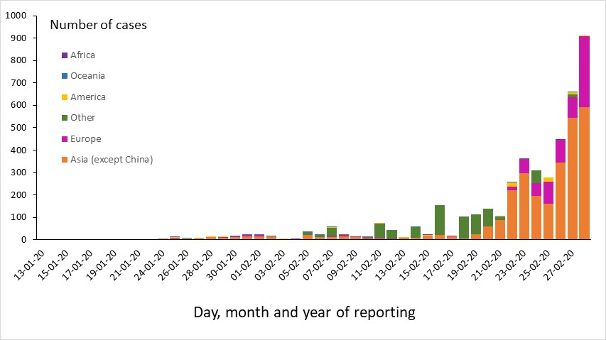
Update zu COVID-19, 28. Februar 2020
 | Neue Fälle* | Insgesamt | Ernsthaft erkrankt | Genesene | Neue Todesfälle | Insgesamt Todesfälle** | Letalität
Außerhalb China (52 Länder) | +874 | 4.413 | 94 | 304 | +13 | 67 | 1,5%
Europa (17 Länder) | +279 | 823 | 21 | 86 | +5 | 19 | 2,6%
*Die neuen Fälle: Australien (1), Deutschland (21), Frankreich (20), Griechenland (2), Iran (106), Irak (1), Israel (1), Italien (202), Japan (25), Kanada (2), Kuweit (17), Libanon (1), Litauen (1), Niederlande (1), Neuseeland (1), Nigeria (1), Norwegen (3), Oman (2), Österreich (1), San Marino (1), Singapur (3), Südkorea (427), Spanien (12), Schweden (5), Schweiz (7), Vereinigte Arabische Emirate (6), Vereinigtes Königreich (3), Weißrussland (1)
**Die Todesfälle: Kreuzfahrtschiff (4), Philippinen (1), Frankreich (2), Iran (26; +7), Südkorea (13), Italien (17, +5), Japan (4, +1).
ECDC ; Stand 28.02.2020

Slide 3
Update zu COVID-19, 28. Februar 2020
Provinz | Kumulative Inzidenz /100.000 EW | Δ (zum Vortag, absolut) | Trend (exponentieller Anstieg) | Maßnahmen¹ | Bekannte exportierte Fälle ins Ausland
CHINA | 5,5 | +434 | - |  | Ja (multiple)
Hubei | 110,4 | +409 | - | + | + (multiple)
Zhejiang (v.a. Wenzhou, Hangzhou, Ningbo und Taizhou) | 2,13 | 0 | - | + | -
Jiangxi | 2,02 | 0 | - | - | -
Hainan | 1,83 | 0 | - | - | -
Chongqing | 1,87 | 0 | - | - | -
Bejing | 1,83 | +10 | - | - | + (Russland)
Anhui | 1,58 | 0 | - | - | -
Macau | 1,50 | 0 | - |  | + (Malaysia, Südkorea)
Hunan | 1,48 | +1 | - | - | -
Shanghai | 1,39 | 0 | - | - | -
Henan | 1,33 | +1 | - | - | -
Heilongjiang (v.a. Harbin) | 1,27 | 0 | - | + | -
Guangdong (v.a. Shenzhen, Guangzhou) | 1,21 | 0 | - | - | + (Südkorea, Ägypten)
Ningxia | 1,04 | +1 | - |  | -
Tianjin | 0,87 | +1 | - | + | -
+ Ein- und Ausreisebeschränkungen und empfohlene Ausgangssperren für die Bewohner
Stand: 28.02.2020

Slide 4
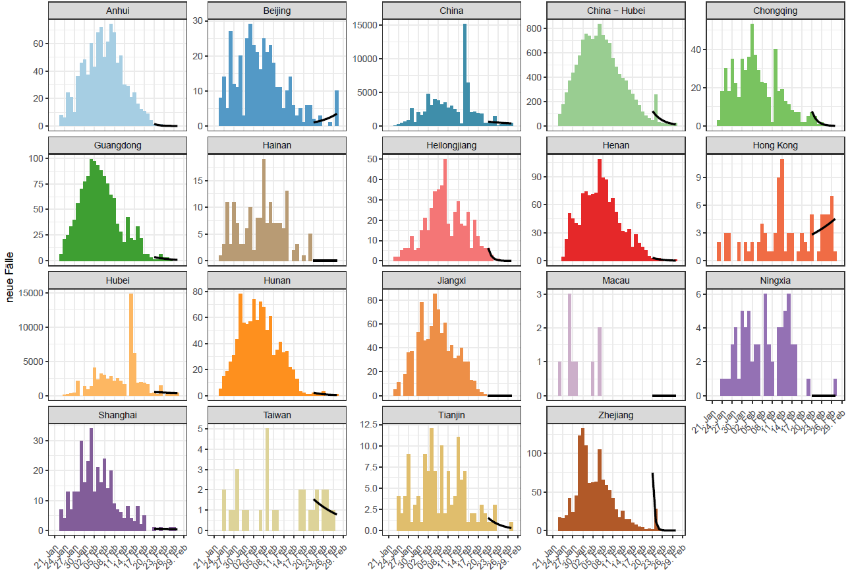
Stand: 27.02.2020
Notes:
Provinzen in China mit einer Inzidenz >1 plus Tianjin

Slide 5
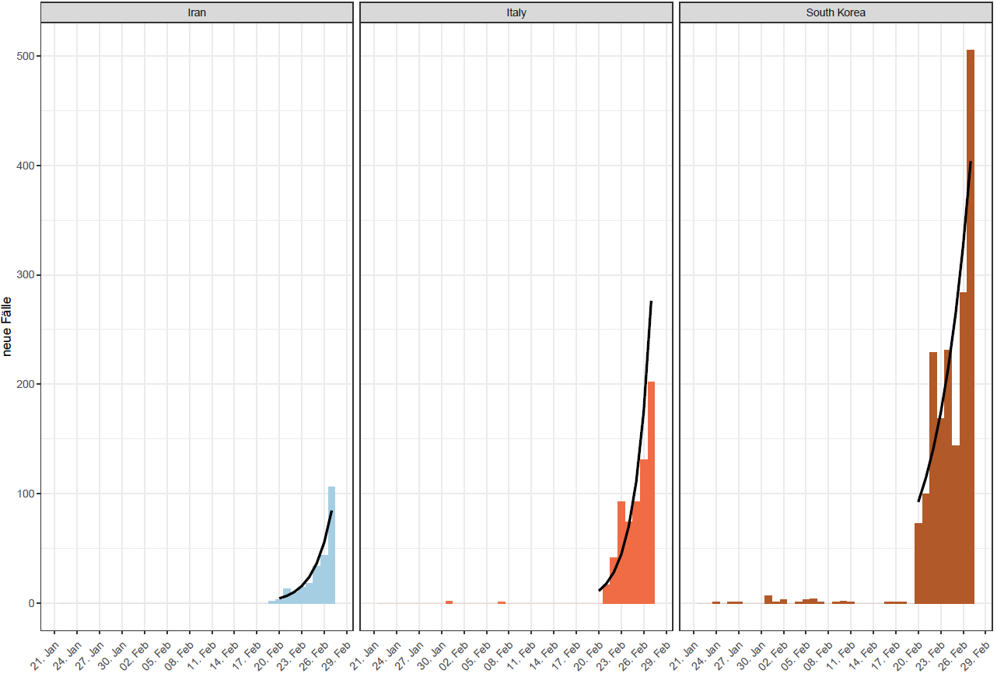
Stand: 27.02.2020
Notes:
Länder außerhalb China (minus Deutschland) mit >50 Fällen
Others: Kreuzfahrtschiff

Slide 6
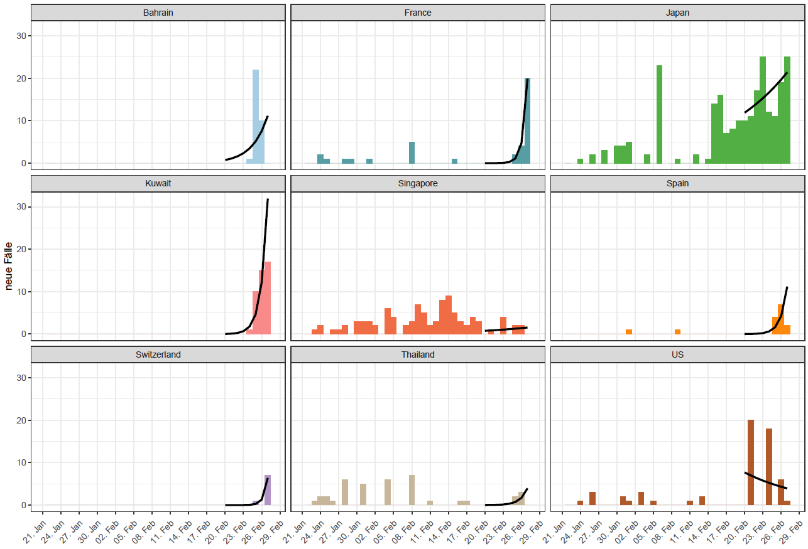
Stand: 27.02.2020
Notes:
Länder außerhalb China (minus Deutschland) mit >5 und <50 Fällen

Slide 7
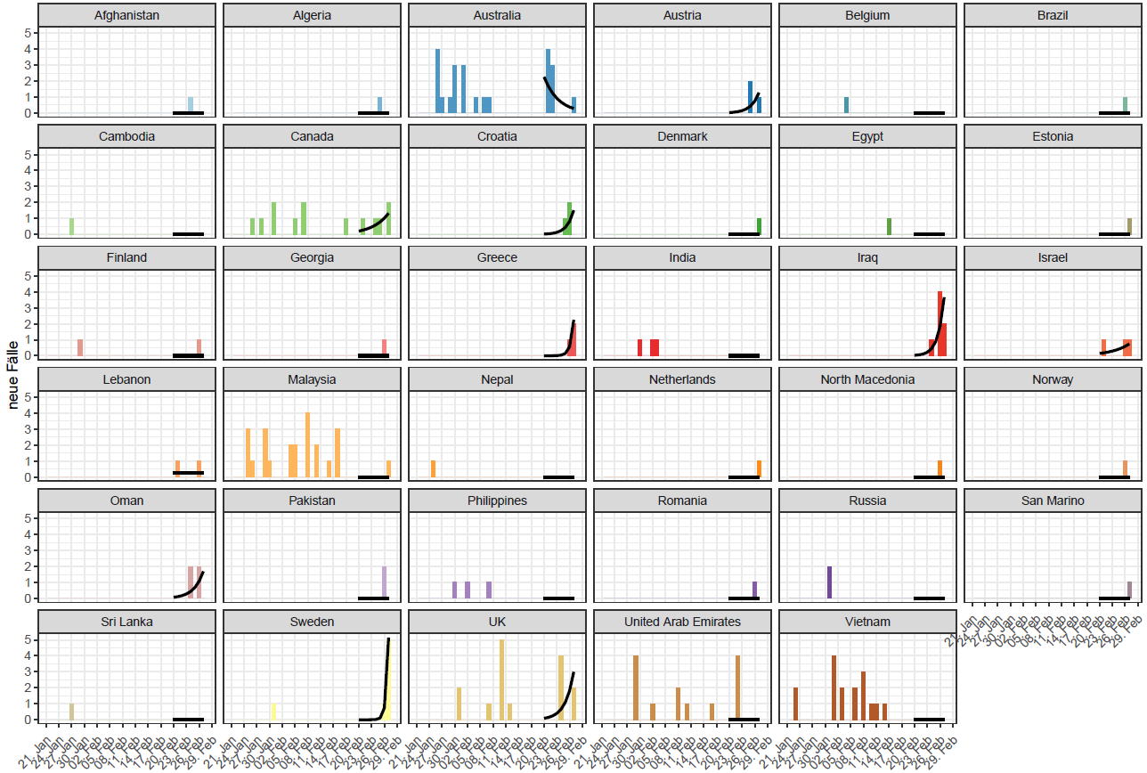
Stand: 27.02.2020
Notes:
Länder außerhalb China (minus Deutschland) mit <5 Fällen

Slide 8
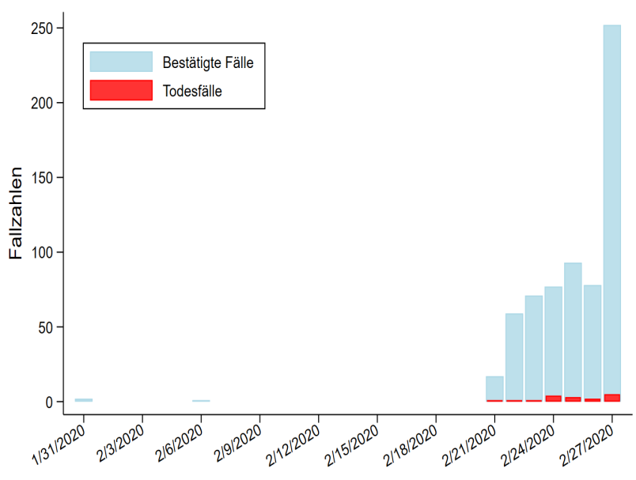
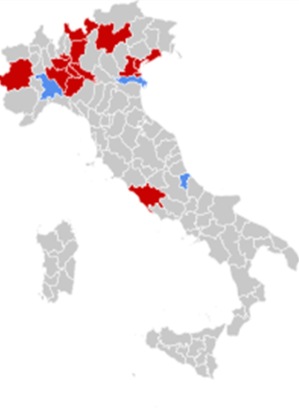
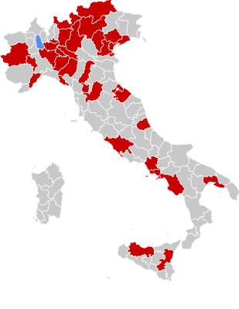
COVID-19/ Italien
650 Fälle (+252); davon 403 (62%) in Lombardei, 111 (17%) in Venetien und 97 (15%) in Emilia-Romagna
17 Todesfälle (+6; CFR 2,6%)
Cluster Lombardei
Bis zum 27. Februar gab es in der Lombardei 403 (+145) bestätigte Fälle; 37 Patienten sind genesen
Am 27. Februar starben in der Lombardei zwei 88-jährige und ein 80-jähriger Patient
Derzeit sind 7 von 11 Provinzen in Lombardei betroffen: Bergamo, Cremona, Lodi, Mailand, Monza und Brianza, Pavia und Sondrio.
Cluster Venetien (Veneto):
Am 27. Februar gab es 111 (+40) bestätigte Fälle in Venetien, davon 42 Fälle in der Gemeinde Vo', darunter die beiden Todesfälle.
Betroffene Provinzen sind Padua, Treviso und die Stadt Venedig.
21.02.2020
27.02.2020

Slide 9
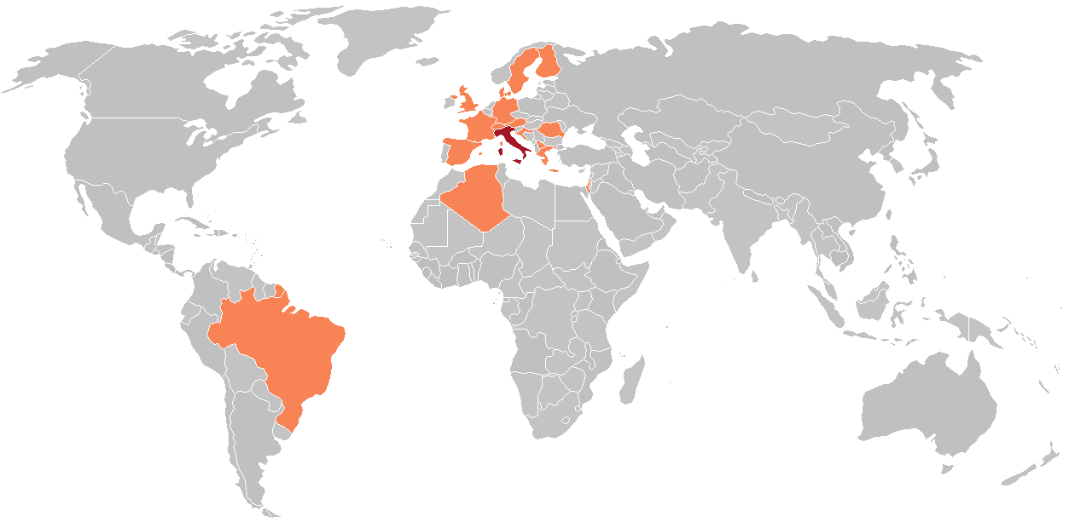
COVID-19/ Italien
Emilia-Romagna:
Am 27. Februar wurden 97 (+50) Fälle gemeldet.
Betroffen in der Emilia-Romagna war zunächst nur die Provinz Piacenza. In der Folgezeit wurden Fälle auch aus den Provinzen Parma, Modena und Rimini gemeldet.
Verbreitung außerhalb Italien
Importierte Fälle aus Italien wurden in 21 Länder gemeldet
Insgesamt 34 Fälle, davon 10 Fälle mit Lombardei, 8 Fälle mit Mailand , 2 Fall mit Emilia-Romagna Region und 1 Fall mit Verona (Venetien) verbunden.

Slide 10
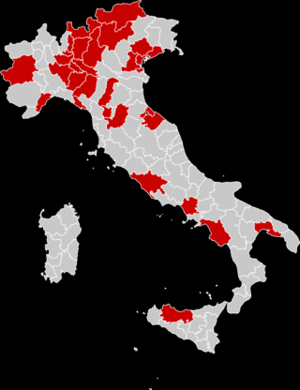
Spanien (25-26.02.2020)
69-jähriger Arzt aus der Lombardei, der in Teneriffa gemeldet
25-jähriger Mann, der von einem Urlaub in Italien zurückkam, wurde in Asturien gemeldet
Ein Mann, der vor kurzem nach Mailand reiste, wurde in Villarreal gemeldet
24-jähriger Mann, der aus Norditalien zurückkehrte, wurde in Madrid gemeldet
Eine Frau, die Bergamo (Lombardei) und Mailand besuchte, wurde in Barcelona gemeldet
Kroatien (25.02.22020)
Ein Mann, der Mailand besuchte, wurde in Zagreb gemeldet
Ein Man, der in Parma, Emilia-Romagna Region arbeitet, wurde in Rijeka gemeldet.
Finnland (26.02.22020)
Ein Mann, der Mailand besuchte, wurde in Helsinki gemeldet
Österreich (25.02.2020)
1 & 2. Ein 24-jähriger Mann und Eine 24-jährige Frau, die aus Bergamo, Lombardei besuchten, wurden in Innsbruck gemeldet
Dänemark (27.02.22020)
Ein Mann, der von einem Skiurlaub in Lombardei (Provinz Sondrio) zurückgekehrt ist und wurde in Seeland gemeldet
Frankreich (25-27.02.2020)
1 & 2. Ein Mann und seine Frau, die Lombardei besucht, wurden in Auvergne-Rhône-Alpes gemeldet.
3. Ein 36-jähriger Mann, der in die Lombardei reiste, wurde in Straßburg gemeldet.
4. Ein Italiener wohnt in Montpellier, der Italien besuchte, wurde getestet.
Griechenland (26-27.02.22020)
Eine 38-jährige Frau (und ihr 9 jährige Sohn), die kürzlich Mailand besuchte, wurde in Thessaloniki gemeldet
Eine Frau, die kürzlich Italien besuchte, wurde in Athens gemeldet
Schweden (26-27.02.2020)
1 & 2. zwei Männer, die zuvor Norditalien besuchten
Litauen (28.02.22020)
1. einer 39-jährigen Frau, die aus Verona (Venetien) kommt
Rumänien (26.02.22020)
Ein Mann, der in kontakt mit einem 71-jährigen Italiener aus Cattolica (Rimini, Emilia-Romagna Region) war, wurde in Gorj gemeldet
Schweiz (25-27.02.2020)
Ein 70 jährige Mann, der Mailand besuchte wurde im Kanton Tessin gemeldet
Ein 28 jährige Man, der Mailand besuchte wurde in Canto Genf gemeldet.
Nord-Mazedonien (26.02.22020)
Eine Frau die ein Monat in Italien war, wurde in Skopje gemeldet.
UK (27.02.2020)
Ein Mann, die zuvor Norditalien besuchte
Algerien (25.02.22020)
Ein Italiener aus Bertonico (Lombardei)
Nord Irland(27.02.2020)
Ein Mann, die zuvor Norditalien besuchte
Brasilien (25.02.22020)
Ein 61-jähriger Mann, der in die Lombardei reiste, wurde in São Paulo gemeldet
Norwegen(27.02.2020)
1 &2 zwei Fälle, die zuvor Italien besuchten
Israel (27.02.22020)
Ein Mann, der in die Italien war, wurde in Tel HaShomer gemeldet
Nigeria (28.02.2020)
Ein Mann, die zuvor Mailand besuchte
Niederlande (27.02.22020)
Ein Mann, der in Lombardei war, wurde in Tilburg gemeldet

Slide 11
COVID-19/ Italien
Maßnahmen:
Quarantäne von mehr als 50.000 Menschen aus 11 verschiedenen Gemeinden in Norditalien. Die Strafen für Verstöße reichten von einer Geldstrafe von 206 € bis zu drei Monaten Haft. Das italienische Militär und die Strafverfolgungsbehörden wurden angewiesen, die Abriegelung zu sichern und durchzuführen.
In zehn Gemeinden in der Lombardei, einer im Veneto und einer in der Emilia Romagna wurden Schulen geschlossen. Alle religiösen Dienste wurden gestrichen. Der Regionalzugverkehr zu den am stärksten betroffenen Gebieten wurde eingestellt.
Die Behörden in Venetien haben die letzten zwei Tage des Karnevals von Venedig abgesagt. Die Behörden im Piemont haben die letzten drei Tage des Karnevals von Ivrea abgesagt.
Internationales Reaktionen:
Die folgende Länder haben beschlossen, einreisende Italiener 14 Tage in Quarantäne zu halten: China, Kasachstan und Kirgisistan.
Island und Malta verlangen eine „freiwilligen Quarantäne“ für alle Bürger aus Emilia-Romagna, Lombardei, Piemont und Venetien.
Frankreich, Griechenland, Irland, Kroatien, Russland, Spanien und die Türkei raten von Reisen nach Italien ab.

Slide 12
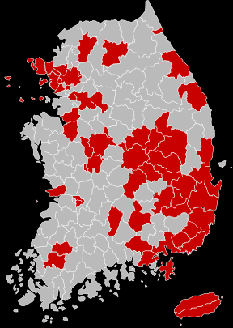
COVID 19/Südkorea
2022 Fälle (+427)
13 Todesfälle (+1), CFR: 0,6%.
26 Patienten konnten das Krankenhaus mittlerweile verlassen.
Die „anderen“ Fälle können entweder keinem der beiden großen Custer zugeordnet werden oder Infektionsketten werden noch untersucht.
Cluster | Bestätigte Fälle insgesamt | Todes-fälle
Daegu (inklusive Shincheonji Church-Cluster) | 1028 (297+731) | 3
Cheongdo Daenam Hospital –Cluster | 114 | 6
Importiert | 33 | -
Andere/unklar | 874 | 4
Summe | 2022 | 13
24.02.2020
26.02.2020
28.02.2020
Stand KCDC, 28.02., 09.00
https://www.cdc.go.kr/board/board.es?mid=a30402000000&bid=0030

Slide 13
COVID 19/Südkorea

Slide 14
COVID 19/Südkorea

Slide 15
COVID 19/Südkorea
Maßnahmen:
Reisebeschränkungen von und nach Südkorea durch 17 Länder verhängt.
Japan, Vietnam, Singapur, Israel, Bahrain und Jordanien haben ein Einreiseverbot ausgesprochen für Reisende, die Südkorea in den letzten 14 Tagen besucht haben.
13 Länder haben Quarantänemaßnahmen verschärft.
22 Länder, darunter die Niederlande, Frankreich und Österreich haben entweder eine Reisewarnung ausgesprochen oder ihren Staatsangehörigen empfohlen, nicht nach Südkorea zu reisen.
Treffen des südkoreanischen Vize-Außenminister Cho Sei-young und des japanischen Sonderbauftragten Koji Tomita in Seoul, um die jüngsten Reisebeschränkungen für koreanische Staatsangehörige zu besprechen.
Quellen:
https://en.yna.co.kr/view/AEN20200226005655325
https://www.scmp.com/week-asia/health-environment/article/3052129/coronavirus-infected-health-official-leading-south
https://edition.cnn.com/asia/live-news/coronavirus-outbreak-02-24-20-hnk-intl/index.html
https://www.businesstraveller.com/features/coronavirus-which-flights-to-south-korea-are-cancelled/

Slide 16
COVID 19/Japan
Insgesamt 214 Fälle (+25), 5 Todesfälle (+2), CFR=2,3%
Vermehrtes Auftreten von Fällen, in denen Infektionswege unbekannt sind.
Laut Regierung seien insbesondere die nächsten 2 Wochen "kritisch", um festzustellen, ob sich das Virus weiter ausbreitet
Japan verabschiedet offizielle Handlungsempfehlung für die Bevölkerung zum Umgang mit COVID-9.
Grundschulen in Japan sollen ab 2.März bis Ende März, nach den Frühjahrsferien, geschlossen bleiben.
Die Sektoren Luftfahrt, Einzelhandel und Tourismus meldeten Umsatzrückgänge.
25.02.2020
27.02.2020
Quellen: https://english.kyodonews.net/news/2020/02/edc59370862a-japan-adopts-basic-policy-to-fight-spread-of-coronavirus-outbreak.html
https://www.who.int/emergencies/diseases/novel-coronavirus-2019/situation-reports/
https://bnonews.com/index.php/2020/02/the-latest-coronavirus-cases/
https://en.wikipedia.org/wiki/2020_coronavirus_outbreak_in_Japan
https://www.ecdc.europa.eu/en/areas-presumed-community-transmission-2019-ncov

Slide 17
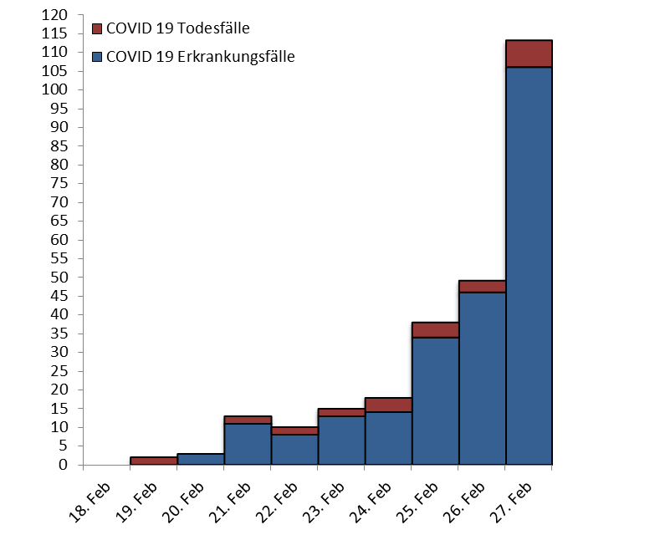
COVID 19/Iran
245 (+44) Fälle, darunter 26 (+7) Todesfälle (CFR 10,6%)
Epizentren: Ghom (Qom) mit 72 Fällen; Teheran mit 63 Fällen
Der iranische Vizeminister für Frauen und Familie, Masoumeh Ebtekar, wurde positiv getestet, ebenso wie der Vorsitzende des Ausschusses für nationale Sicherheit und auswärtige Angelegenheiten, Mojtaba Zolnour. Der Botschafter des Iran im Vatikan, Hadi Khosroshahi, starb an einer COVID-19-Infektion in Qom.
Zunehmend berichte über junge, gesunde Verstorbene
Die Behörden haben die Freitagsgebete in Qom, Teheran und anderen Städten abgesagt.
Exportierte Fälle: Kanada, Afghanistan, Bahrain, Irak, Libanon, Oman, VAE, Pakistan, Georgien, Estland
Alle Landesgrenzen geschlossen
Alle internationalen Flüge eingestellt (Ausnahme Aeroflot)
WHO Mission für Sonntag geplant
Modellierung der University of Toronto: bis 53.000 Fälle
Notes:
Karte, Iran
Dunkelrot = erster bestätigter Fall (Qom)
Rot = Bestätigte Fälle
Blau = Verdachtsfäll

Slide 18
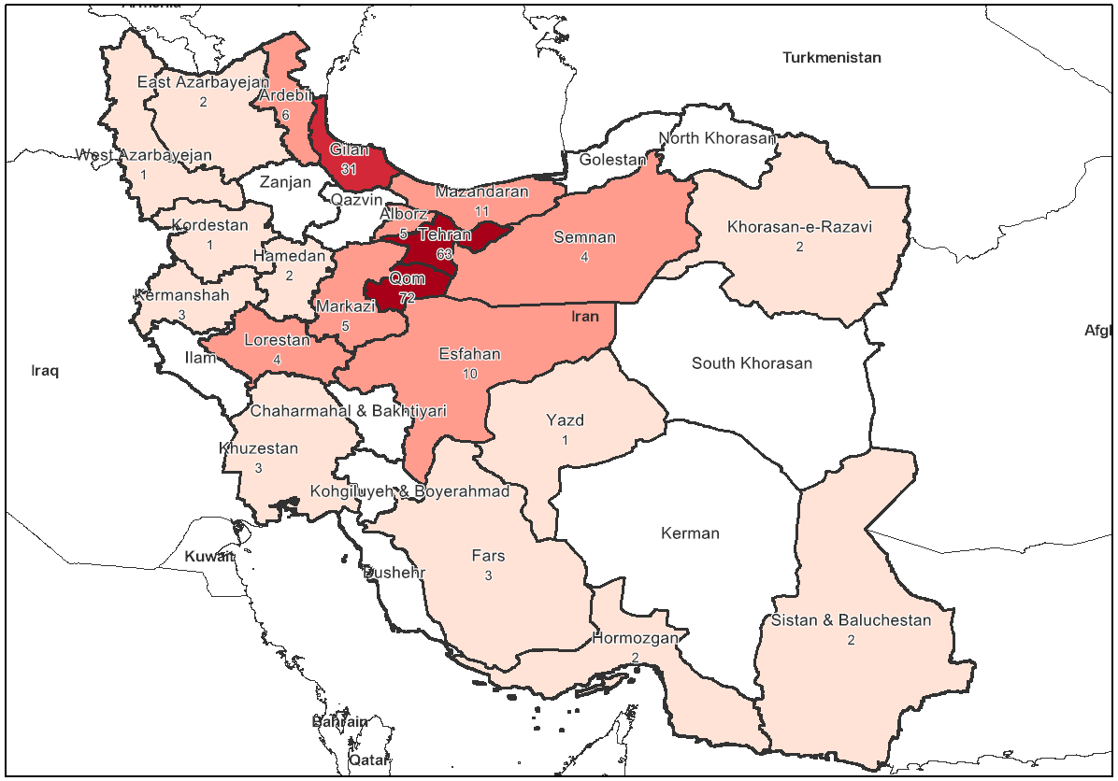
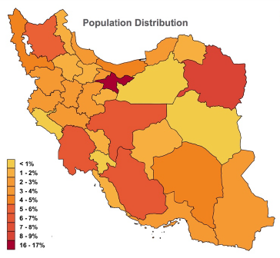
COVID 19/Iran

